Slide 1
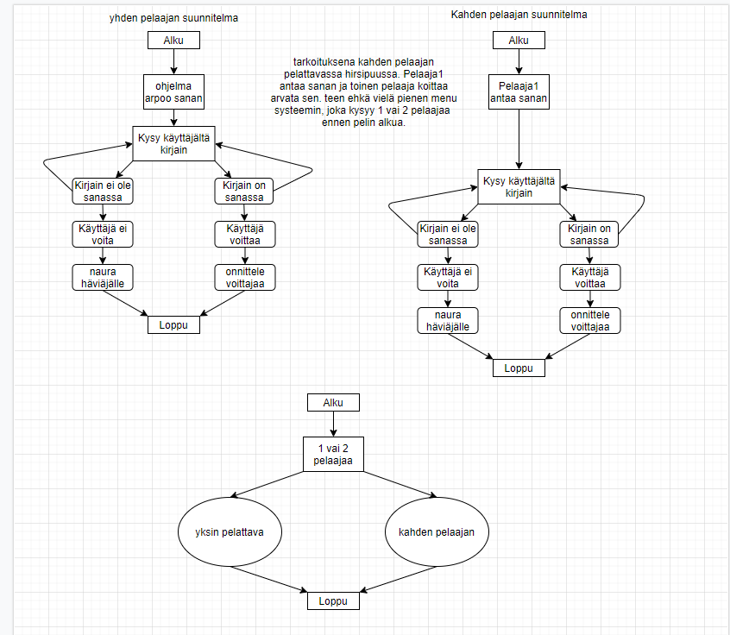
Pienisuunnitelma
Lyhyt suunnitelma löytyy oikealta. Teen lähtökohtaisesti yhden pelaajan, jos löytyy innostusta niin koitan tehdä ohjelman, joka kysyy monta pelaajaa ja tietynlaisen menu systeemin.
->Ohjelma joko arpoo sanan tai kysyy käyttäjältä riippuen pelaajien määrästä.
-> Tämän jälkeen hirsipuu tulee näkyviin ja ohjelma kysyy arvaamaan kirjaimen.(vielä en ole miettinyt arvausten määrää, varmaankin fixattu määrä arvauksia 9 tai jtn)
->jos kirjain löytyy sanasta -> tulee kirjain näkyviin tekstialueelle.
->jos kirjain ei löydy sanasta -> tulee hirsipuuhun merkki lisää.
Arvausten määrä ylittyy -> hävisit pelin
Sait sanan arvattua -> voitit pelin

